Slide 1


«О результатах деятельности комитета государственного строительного надзора и государственной экспертизы Ленинградской области за 2025 год»
Коева Юлия Станиславовна – и.о. председателя комитета государственного строительного надзора и государственной экспертизы

Slide 2

В сфере регионального государственного строительного надзора
Всего: 726 объектов
-6,4%
Количество объектов, в отношении которых осуществлялся региональный государственный строительный надзор
КОМИТЕТ ГОСУДАРСТВЕННОГО СТРОИТЕЛЬНОГО НАДЗОРА И ГОСУДАРСТВЕННОЙ ЭКСПЕРТИЗЫ ЛЕНИНГРАДСКОЙ ОБЛАСТИ

Slide 3
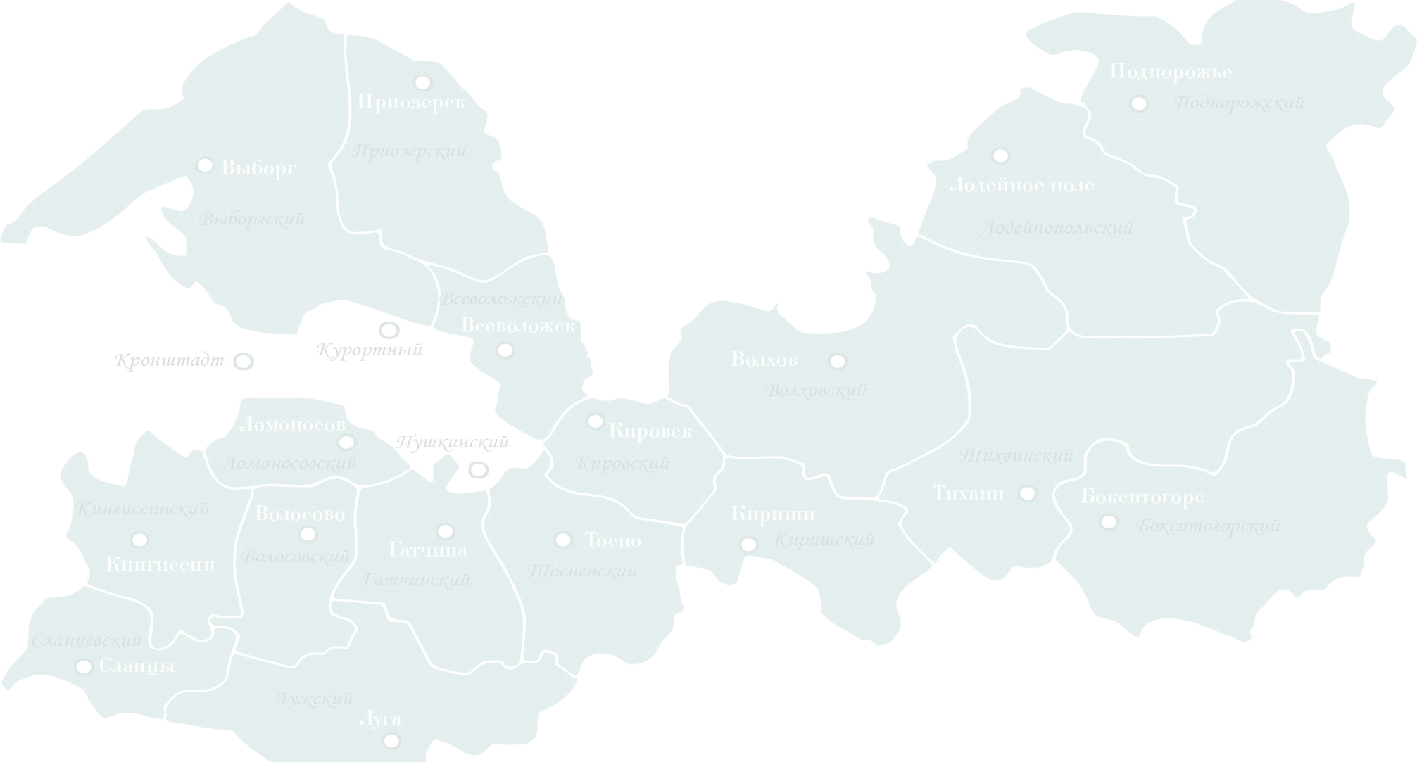

В сфере регионального государственного строительного надзора
Количество выданных заключений о соответствии в период с 2020 по 2025 гг.
2025 год | 2024 год | 2023 год | 2022 год | 2021 год | 2020 год
127 | 118 | 164 | 151 | 128 | 147
в 2025 году:
Жильё – 67
Промышленные объекты – 27
Социальные и культурно-бытовые объекты – 33
  Школы – 9
  Детские сады – 10
  Медучреждения – 4
  Спортивные учреждения – 3
  Дома культуры – 1
  Прочее – 6
Количество выданных решений об отказе в выдаче заключений о соответствии
в период с 2020 по 2025 гг.
2025 год | 2024 год | 2023 год | 2022 год | 2021 год | 2020 год
66 | 60 | 90 | 58 | 1 | 8
КОМИТЕТ ГОСУДАРСТВЕННОГО СТРОИТЕЛЬНОГО НАДЗОРА И ГОСУДАРСТВЕННОЙ ЭКСПЕРТИЗЫ ЛЕНИНГРАДСКОЙ ОБЛАСТИ

Slide 4
В сфере регионального государственного строительного надзора
Количество выданных актов проверок с 2020 по 2025 гг.
2025 год | 2024 год | 2023 год | 2022 год | 2021 год | 2020 год
591 | 611 | 740 | 704 | 982 | 854
Количество предписаний об устранении нарушений за период с 2020 по 2025 гг.
2025 год | 2024 год | 2023 год | 2022 год | 2021 год | 2020 год
284 | 235 | 268 | 160 | 601 | 479
Количество уведомлений о выявлении самовольных построек за период с 2020 по 2025 гг.
2025 год | 2024 год | 2023 год | 2022 год | 2021 год | 2020 год
3 | 1 | 0 | 1 | 7 | 13
КОМИТЕТ ГОСУДАРСТВЕННОГО СТРОИТЕЛЬНОГО НАДЗОРА И ГОСУДАРСТВЕННОЙ ЭКСПЕРТИЗЫ ЛЕНИНГРАДСКОЙ ОБЛАСТИ

Slide 5
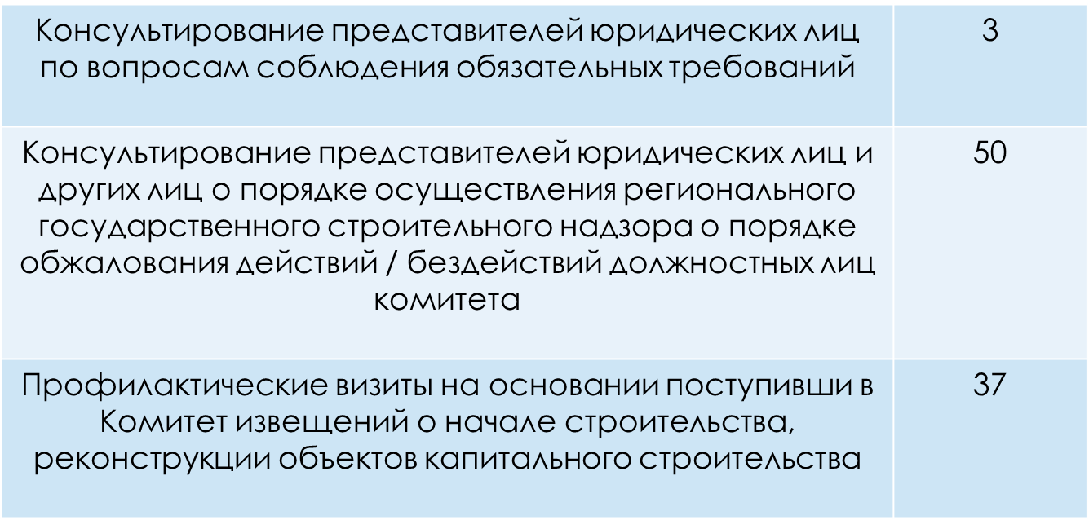
В сфере регионального государственного строительного надзора
Количество предостережений о недопустимости нарушения обязательных требований за период с 2020 по 2025 гг.
2025 год | 2024 год | 2023 год | 2022 год | 2021 год | 2020 год
93 | 78 | 59 | 63 | 35 | 33
КОМИТЕТ ГОСУДАРСТВЕННОГО СТРОИТЕЛЬНОГО НАДЗОРА И ГОСУДАРСТВЕННОЙ ЭКСПЕРТИЗЫ ЛЕНИНГРАДСКОЙ ОБЛАСТИ

Slide 6
В сфере регионального государственного строительного надзора
Планируемое количество выданных заключений о соответствии в 2026 году
в том числе:
Школы – 3
Детские сады – 22
Медучреждения – 5
Спорт.объекты – 7
Дома культуры – 4
Прочее - 1
Всего 154 объекта
КОМИТЕТ ГОСУДАРСТВЕННОГО СТРОИТЕЛЬНОГО НАДЗОРА И ГОСУДАРСТВЕННОЙ ЭКСПЕРТИЗЫ ЛЕНИНГРАДСКОЙ ОБЛАСТИ

Slide 7
В сфере деятельности административно-правового отдела
КОМИТЕТ ГОСУДАРСТВЕННОГО СТРОИТЕЛЬНОГО НАДЗОРА И ГОСУДАРСТВЕННОЙ ЭКСПЕРТИЗЫ ЛЕНИНГРАДСКОЙ ОБЛАСТИ

Slide 8
В сфере регионального государственного контроля (надзора) в области долевого строительства многоквартирных домов и(или) иных объектов недвижимости
82 застройщика
с использованием счетов эскроу,
3 застройщика
без счетов эскроу,
8 МКД,
жилая площадь 112, 8 тыс. кв. м,
283 МКД,
жилая площадь 4 млн.кв.м.,
54,9 тыс. квартир
2 010 квартир
КОМИТЕТ ГОСУДАРСТВЕННОГО СТРОИТЕЛЬНОГО НАДЗОРА И ГОСУДАРСТВЕННОЙ ЭКСПЕРТИЗЫ ЛЕНИНГРАДСКОЙ ОБЛАСТИ

Slide 9


В сфере регионального государственного контроля (надзора) в области долевого строительства многоквартирных домов и(или) иных объектов недвижимости
мониторинг размещения информации в ЕИСЖС
54
мероприятия по контролю без взаимодействия с юридическими лицами по проверке застройщиков на предмет соблюдения требований статьи 3.2. Федерального закона № 214-ФЗ
315
актов по результатам проведения мероприятий по контролю без взаимодействия с юридическим лицами в 2025 году
анализ проектных деклараций с внесенными в них изменениями
3
предписания об устранении выявленных нарушений законодательства об участии в долевом строительстве
анализ ежеквартальной отчетности застройщика об осуществлении деятельности, связанной с привлечением денежных средств участников долевого строительства
14
заключений по результатам анализа ежеквартальной отчетности застройщиков
в 2025 году
КОМИТЕТ ГОСУДАРСТВЕННОГО СТРОИТЕЛЬНОГО НАДЗОРА И ГОСУДАРСТВЕННОЙ ЭКСПЕРТИЗЫ ЛЕНИНГРАДСКОЙ ОБЛАСТИ

Slide 10

В сфере регионального государственного контроля (надзора) в области долевого строительства многоквартирных домов и(или) иных объектов недвижимости
В целях реализации Программы профилактики рисков причинения вреда (ущерба) охраняемым законом ценностям комитетом проведены следующие профилактические мероприятия:
В постоянном режиме осуществляется информирование юридических лиц по вопросам соблюдения обязательных требований в области долевого строительства;
Подготовлено и объявлено 39 предостережений о недопустимости нарушения обязательных требований
Проведено 8 профилактических визитов по инициативе контролируемых лиц, в том числе с использованием мобильного приложения «Инспектор»
Проведено 58 консультирований контролируемых лиц
Обеспечено размещение на официальном сайте комитета в сети «Интернет», в ЕРКНМ, в ЕИСЖС информации о проведенных проверках деятельности юридических лиц, связанной с привлечением денежных средств участников строительства для строительства многоквартирных домов и(или) иных объектов недвижимости, а также сведений о вступивших в законную силу постановлениях контролирующего органа о привлечении застройщика, ‎его должностных лиц к административной ответственности за нарушение обязательных требований в области долевого строительства
КОМИТЕТ ГОСУДАРСТВЕННОГО СТРОИТЕЛЬНОГО НАДЗОРА И ГОСУДАРСТВЕННОЙ ЭКСПЕРТИЗЫ ЛЕНИНГРАДСКОЙ ОБЛАСТИ

Slide 11
В сфере регионального государственного контроля (надзора) в области долевого строительства многоквартирных домов и(или) иных объектов недвижимости
Межведомственное взаимодействие :
На ежемесячной основе осуществляются мероприятия, направленные на оценку рисков возникновения новых проблемных объектов и осуществление превентивных мер по недопущению включения объектов в ЕРПО, путем формирования перечня потенциально проблемных объектов с распределением по категориям уровня риска в зависимости от оценки вероятности включения в ЕРПО;
Организовано и проведено 5 совещаний, по вопросам завершения строительства и подключения к сетям инженерно-технического обеспечения объектов, в отношении которых ППК «Фонд развития территорий» выявлены негативные риск-факторы.
Направлено 2 уведомления в Управление Федеральной службы государственной регистрации, кадастра и картографии по Ленинградской области об отсутствии у застройщика права привлекать денежные средства участников долевого строительства на строительство (создание) многоквартирных домов – в связи с выявлением факта несоответствия застройщика требованиям, указанным в п. 1 ч. 2 ст. 3 Федерального закона № 214-ФЗ.
КОМИТЕТ ГОСУДАРСТВЕННОГО СТРОИТЕЛЬНОГО НАДЗОРА И ГОСУДАРСТВЕННОЙ ЭКСПЕРТИЗЫ ЛЕНИНГРАДСКОЙ ОБЛАСТИ

Slide 12
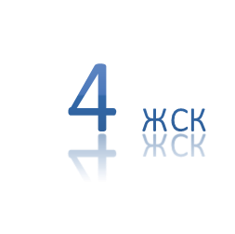
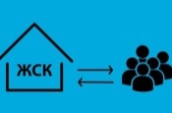
В сфере регионального государственного контроля (надзора)
за деятельностью жилищно-строительного кооператива,
связанной с привлечением средств членов кооператива для строительства многоквартирного дома, на территории Ленинградской области
на 31.12.2025
9 МКД
При осуществлении регионального государственного контроля (надзора) за деятельностью жилищно-строительного кооператива, связанной с привлечением средств членов кооператива для строительства многоквартирного дома на территории Ленинградской области по состоянию на 31.12.2025:
4 жилищно-строительных кооперативов (9 объектов) отнесены к категории «среднего риска»
КОМИТЕТ ГОСУДАРСТВЕННОГО СТРОИТЕЛЬНОГО НАДЗОРА И ГОСУДАРСТВЕННОЙ ЭКСПЕРТИЗЫ ЛЕНИНГРАДСКОЙ ОБЛАСТИ

Slide 13
Задачи на 2026 год в сфере регионального государственного контроля (надзора) в области долевого строительства многоквартирных домов и(или) иных объектов недвижимости
- оценка рисков возникновения новых «проблемных» объектов и осуществление превентивных мер по недопущению включения объектов в ЕРПО;
- повышение информированности застройщиков о требованиях законодательства в области долевого строительства, в том числе посредством проведения профилактических мероприятий;
- использование цифровых механизмов в контрольной (надзорной) деятельности для обеспечения взаимодействия с контролируемыми лицами;
- реализация при осуществлении регионального государственного контроля (надзора) за деятельностью застройщиков риск-ориентированного подхода;
- выявление и устранение причин и условий, способствующих совершению застройщиками нарушений обязательных требований;
- формирование единообразной и последовательной практики применения обязательных требований контрольным (надзорным) органом;
- реализация положений Федерального закона от 22.07.2024 № 186-ФЗ «О строительстве жилых домов по договору строительного подряда с использованием счетов эскроу» на территории Ленинградской области.
КОМИТЕТ ГОСУДАРСТВЕННОГО СТРОИТЕЛЬНОГО НАДЗОРА И ГОСУДАРСТВЕННОЙ ЭКСПЕРТИЗЫ ЛЕНИНГРАДСКОЙ ОБЛАСТИ

Slide 14
Спасибо за внимание!
КОМИТЕТ ГОСУДАРСТВЕННОГО СТРОИТЕЛЬНОГО НАДЗОРА И ГОСУДАРСТВЕННОЙ ЭКСПЕРТИЗЫ ЛЕНИНГРАДСКОЙ ОБЛАСТИ

